Slide 1
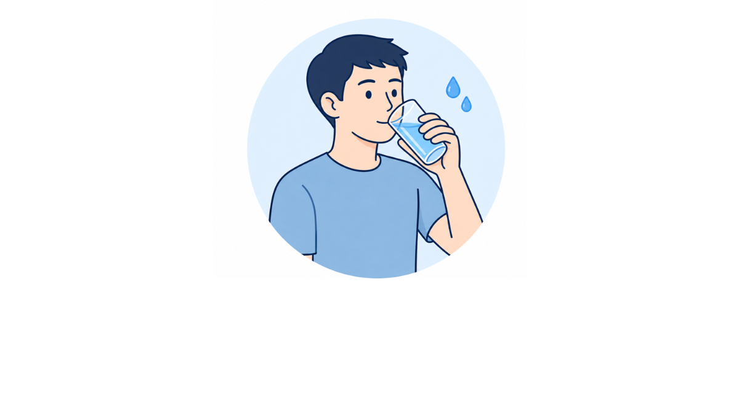
・運動の前後や休憩中には、こまめに水分をとりましょう。
・水分制限のある方は、医師の指示に従うようにしましょう。

